Slide 1
EPD Formação, suspensão e extinção do processo Prof. Luiz Dellore

Slide 2
Prof. Luiz Dellore
Mestre e doutor em Processo Civil (USP)
Mestre em Constitucional (PUC/SP)
Visiting Scholar na Syracuse e Cornell Universities
Professor da EPD, Mackenzie e outras instituições
Advogado da Caixa Econômica Federal
Ex-assessor de Ministro do STJ
Membro do IBDP e do Ceapro
www.dellore.com
Instagram: @luizdellore
www.facebook.com/luizdellore/ (Prof Luiz Dellore)
LinkedIn: Luiz Dellore
Twitter: @dellore

Slide 3
Roteiro da exposição
Formação do processo
Suspensão do processo
Extinção do processo

Slide 4
Formação do Processo
Propositura da demanda
Art. 312. Considera-se proposta a ação quando a petição inicial for protocolada, todavia, a propositura da ação só produz quanto ao réu os efeitos mencionados no art. 240 depois que for validamente citado.
Nas comarcas onde houver mais de uma vara igualmente competente em razão da matéria: sorteio para verificar qual será o órgão competente (distribuição – NCPC, art. 284).
Se houver apenas uma vara, protocolada a inicial: atribuição à vara.
Em síntese, há a formação do processo no momento em que a petição inicial é protocolada em juízo.

Slide 5
Formação do Processo
Pendência do processo para o réu
Art. 240. A citação válida, ainda quando ordenada por juízo incompetente, induz litispendência, torna litigiosa a coisa e constitui em mora o devedor, ressalvado o disposto nos arts. 397 e 398 da Lei nº 10.406, de 10 de janeiro de 2002 (Código Civil).
§ 1º A interrupção da prescrição, operada pelo despacho que ordena a citação, ainda que proferido por juízo incompetente, retroagirá à data de propositura da ação.
§ 2º Incumbe ao autor adotar, no prazo de 10 (dez) dias, as providências necessárias para viabilizar a citação, sob pena de não se aplicar o disposto no § 1º.
§ 3º A parte não será prejudicada pela demora imputável exclusivamente ao serviço judiciário.
§ 4º O efeito retroativo a que se refere o § 1º aplica-se à decadência e aos demais prazos extintivos previstos em lei.

Slide 6
Formação do Processo
Demora na citação
Porém, se o autor protocola a petição inicial antes da prescrição, mas o cartório demora para realizar a efetiva atribuição ou distribuição (ou mesmo a citação), o autor não pode ser prejudicado por isso, não havendo se falar em prescrição.
Assim, a Súmula 106 do STJ aplica-se para a citação, atribuição e distribuição.
Súmula 106/STJ: Proposta a ação no prazo fixado para o seu exercício, a demora na citação, por motivos inerentes ao mecanismo da Justiça, não justifica o acolhimento da argüição de prescrição ou decadência.

Slide 7
Desenvolvimento do Processo
Formado o processo, ele deve prosseguir, via sequência de atos, até chegar à conclusão esperada, isto é, uma decisão que trará a solução do litígio.
Mas, se no decorrer do processo não houver a observância adequada da forma, se estará diante de uma impossibilidade de desenvolvimento regular do processo.
São diversos os requisitos para o desenvolvimento válido e regular do processo: capacidades das partes, competência do órgão julgador, imparcialidade do juiz etc.
Ou seja, observância das regras formais previstas na legislação processual (pressupostos processuais).
E se não houver a observância desses pressupostos?

Slide 8
Suspensão do Processo
A lide debatida no processo deve ser solucionada com a maior brevidade possível. Tanto é assim que nosso sistema consagra o princípio da razoável duração do processo.
Assim, em regra, não é esperado que o trâmite do processo seja suspenso, por qualquer que seja o motivo ou por qualquer período.
Contudo, por vezes é mais conveniente a suspensão do processo do que outra possibilidade para o andamento do processo.

Slide 9
Suspensão do Processo
Razões para demonstrar como a suspensão se justifica:
i) a suspensão é cabível como alternativa a uma pronta extinção do processo (é certo que, do ponto de vista da solução do conflito, melhor que haja a momentânea paralisação do trâmite processual do que a extinção);
ii) a suspensão foi inserida no sistema para evitar que sejam proferidas decisões contraditórias entre processos que tenham algum ponto em comum (o que acarreta o descrédito do próprio Poder Judiciário);
iii) a suspensão consta do Código para regular situações de força maior que impedem a adequada realização de um ato processual (basta imaginar um ataque de hackers que suspensa o sistema eletrônico de um determinado tribunal).

Slide 10
Suspensão do Processo
Apesar de não existir essa distinção expressa na legislação, costuma a doutrina diferenciar a suspensão entre própria e imprópria:
i) suspensão própria: aquela em que toda a tramitação do processo é suspensa;
ii) suspensão imprópria: aquela em que há apenas a suspensão da discussão quanto ao mérito, com a realização de atos relativos a alguma questão incidental.

Slide 11
Suspensão do Processo
Suspensão do processo é algo distinto da suspensão ou interrupção do prazo processual.
Assim:
(i) na oposição de embargos de declaração: não há suspensão do processo, mas interrupção do prazo para interpor os outros recursos cabíveis (art. 1.026), e
(ii) no período de 20 de dezembro a 20 de janeiro: segue a tramitação do processo, mas os prazos ficam suspensos (art. 220).
Não se deve confundir suspensão e interrupção de prazo: na suspensão, o prazo continua a correr de onde parou antes da suspensão; na interrupção do prazo processual, o prazo volta a fluir do início.

Slide 12
Suspensão do Processo
Art. 313. Suspende-se o processo:
I - pela morte ou pela perda da capacidade processual de qualquer das partes, de seu representante legal ou de seu procurador;
§ 1o Na hipótese do inciso I, o juiz suspenderá o processo, nos termos do art. 689 (habilitação).
Art. 689. Proceder-se-á à habilitação nos autos do processo principal, na instância em que estiver, suspendendo-se, a partir de então, o processo.

Slide 13
Suspensão do Processo
Art. 313. Suspende-se o processo: (...)
§ 2o Não ajuizada ação de habilitação, ao tomar conhecimento da morte, o juiz determinará a suspensão do processo e observará o seguinte:
I - falecido o réu, ordenará a intimação do autor para que promova a citação do respectivo espólio, de quem for o sucessor ou, se for o caso, dos herdeiros, no prazo que designar, de no mínimo 2 (dois) e no máximo 6 (seis) meses;
II - falecido o autor e sendo transmissível o direito em litígio, determinará a intimação de seu espólio, de quem for o sucessor ou, se for o caso, dos herdeiros, pelos meios de divulgação que reputar mais adequados, para que manifestem interesse na sucessão processual e promovam a respectiva habilitação no prazo designado, sob pena de extinção do processo sem resolução de mérito.

Slide 14
Suspensão do Processo
Art. 313. Suspende-se o processo:
(...)
II - pela convenção das partes;
§ 4o O prazo de suspensão do processo nunca poderá exceder 1 (um) ano nas hipóteses do inciso V e 6 (seis) meses naquela prevista no inciso II.
§ 5o O juiz determinará o prosseguimento do processo assim que esgotados os prazos previstos no § 4o.

Slide 15
Suspensão do Processo
Art. 313. Suspende-se o processo:
(...)
III - pela arguição de impedimento ou de suspeição;
Art. 146. No prazo de 15 (quinze) dias, a contar do conhecimento do fato, a parte alegará o impedimento ou a suspeição, em petição específica dirigida ao juiz do processo, na qual indicará o fundamento da recusa, podendo instruí-la com documentos em que se fundar a alegação e com rol de testemunhas.

Slide 16
Suspensão do Processo
Art. 313. Suspende-se o processo: (...)
IV- pela admissão de incidente de resolução de demandas repetitivas (IRDR);
V - quando a sentença de mérito:
a) depender do julgamento de outra causa ou da declaração de existência ou de inexistência de relação jurídica que constitua o objeto principal de outro processo pendente;
b) tiver de ser proferida somente após a verificação de determinado fato ou a produção de certa prova, requisitada a outro juízo;

Slide 17
Suspensão do Processo
Verificada a prejudicialidade externa, há a suspensão dos processos onde há a necessidade de decisão quanto à questão prejudicial (que é a questão principal no outro processo), para que se possa analisar a questão principal em que houve a suspensão.
Mas, naquele processo em que o tema é apreciado como questão principal, não há qualquer suspensão.
Art. 315. Se o conhecimento do mérito depender de verificação da existência de fato delituoso, o juiz pode determinar a suspensão do processo até que se pronuncie a justiça criminal.
§ 1o Se a ação penal não for proposta no prazo de 3 (três) meses, contado da intimação do ato de suspensão, cessará o efeito desse, incumbindo ao juiz cível examinar incidentemente a questão prévia.
§ 2o Proposta a ação penal, o processo ficará suspenso pelo prazo máximo de 1 (um) ano, ao final do qual aplicar-se-á o disposto na parte final do § 1o.

Slide 18
Suspensão do Processo
Art. 313. Suspende-se o processo: (...)
VI - por motivo de força maior;
VII - quando se discutir em juízo questão decorrente de acidentes e fatos da navegação de competência do Tribunal Marítimo;
VIII - nos demais casos que este Código regula.

Slide 19
Suspensão do Processo
* L. 13.363/2016
Art. 313. Suspende-se o processo: (...)
IX - pelo parto ou pela concessão de adoção, quando a advogada responsável pelo processo constituir a única patrona da causa;
X - quando o advogado responsável pelo processo constituir o único patrono da causa e tornar-se pai. (...)

Slide 20
Suspensão do Processo
Art. 313. Suspende-se o processo: (...)
§ 6º No caso do inciso IX, o período de suspensão será de 30 (trinta) dias, contado a partir da data do parto ou da concessão da adoção, mediante apresentação de certidão de nascimento ou documento similar que comprove a realização do parto, ou de termo judicial que tenha concedido a adoção, desde que haja notificação ao cliente.
§ 7º No caso do inciso X, o período de suspensão será de 8 (oito) dias, contado a partir da data do parto ou da concessão da adoção, mediante apresentação de certidão de nascimento ou documento similar que comprove a realização do parto, ou de termo judicial que tenha concedido a adoção, desde que haja notificação ao cliente.

Slide 21
Suspensão do Processo
E atos urgentes?
Art. 314. Durante a suspensão é vedado praticar qualquer ato processual, podendo o juiz, todavia, determinar a realização de atos urgentes a fim de evitar dano irreparável, salvo no caso de arguição de impedimento e de suspeição.

Slide 22
Suspensão do prazo em virtude do corona vírus
Resolução CNJ 313
Resolução CNJ 314
Resolução CNJ 318
portaria 79/20
Resolução CNJ 322

Slide 23
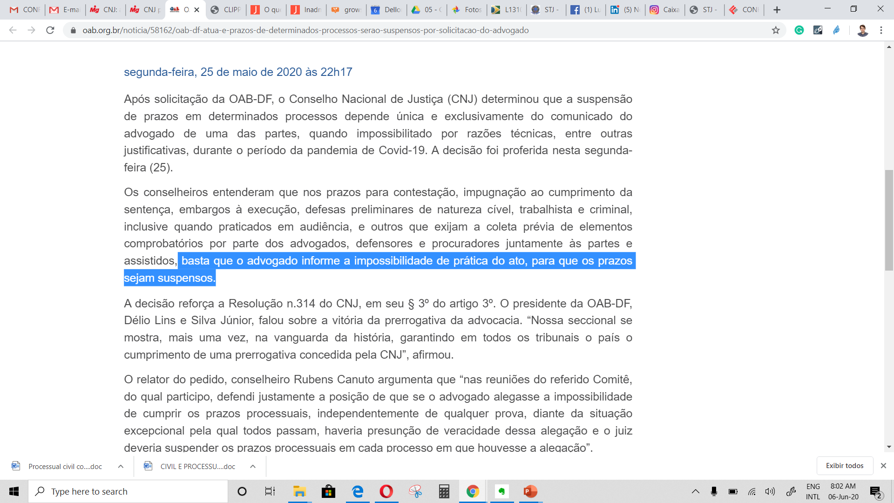
Suspensão do prazo em virtude do corona vírus

Slide 24
Extinção sem resolução do mérito (atípica)
Art. 485. O juiz não resolverá o mérito quando:
I - indeferir a petição inicial;
Art. 330. A petição inicial será indeferida quando:
I - for inepta;
II - a parte for manifestamente ilegítima;
III - o autor carecer de interesse processual;
IV - não atendidas as prescrições dos arts. 106 e 321 (emenda).
§ 1o Considera-se inepta a petição inicial quando:
I - lhe faltar pedido ou causa de pedir;
II - o pedido for indeterminado, ressalvadas as hipóteses legais em que se permite o pedido genérico;
III - da narração dos fatos não decorrer logicamente a conclusão;
IV - contiver pedidos incompatíveis entre si.

Slide 25
Extinção sem resolução do mérito (atípica)
Art. 485. O juiz não resolverá o mérito quando: (…)
II - o processo ficar parado durante mais de 1 (um) ano por negligência das partes; (abandono pelas partes)
III - por não promover os atos e as diligências que lhe incumbir, o autor abandonar a causa por mais de 30 (trinta) dias; (abandono pelo autor)
- § 1º Nas hipóteses descritas nos incisos II e III, a parte será intimada pessoalmente para suprir a falta no prazo de 5 (cinco) dias.
- 486, § 6º Oferecida a contestação, a extinção do processo por abandono da causa pelo autor depende de requerimento do réu.
IV - verificar a ausência de pressupostos de constituição e de desenvolvimento válido e regular do processo;
(pressupostos processuais)

Slide 26
Extinção sem resolução do mérito (atípica)
Art. 485. (…)
V - reconhecer a existência de perempção, de litispendência ou de coisa julgada;
Art. 486, § 3º Se o autor der causa, por 3 (três) vezes, a sentença fundada em abandono da causa, não poderá propor nova ação contra o réu com o mesmo objeto, ficando-lhe ressalvada, entretanto, a possibilidade de alegar em defesa o seu direito.

Slide 27
Extinção sem resolução do mérito (atípica)
Art. 485. (…)
VI - verificar ausência de legitimidade ou de interesse processual;
- condições da ação?
VII - acolher a alegação de existência de convenção de arbitragem ou quando o juízo arbitral reconhecer sua competência;
- há conflito de competência entre árbitro e juiz?
VIII - homologar a desistência da ação;
- § 4º Oferecida a contestação, o autor não poderá, sem o consentimento do réu, desistir da ação.
- § 5º A desistência da ação pode ser apresentada até a sentença.

Slide 28
Extinção sem resolução do mérito (atípica)
Art. 485. (…)
IX - em caso de morte da parte, a ação for considerada intransmissível por disposição legal; e
X - nos demais casos prescritos neste Código.
- exclusão do inciso que falava da confusão
Juiz conhece de ofício?
- § 3º O juiz conhecerá de ofício da matéria constante dos incisos IV, V, VI e IX, em qualquer tempo e grau de jurisdição, enquanto não ocorrer o trânsito em julgado.
Da extinção sem mérito cabe reconsideração?
- § 7º Interposta a apelação em qualquer dos casos de que tratam os incisos deste artigo, o juiz terá 5 (cinco) dias para retratar-se.

Slide 29
Extinção sem resolução do mérito (atípica)
Não são cobertas pela coisa julgada material
Art. 502. Denomina-se coisa julgada material a autoridade que torna imutável e indiscutível a decisão de mérito não mais sujeita a recurso.
Não impedem, em regra, a repropositura
Art. 486. O pronunciamento judicial que não resolve o mérito não obsta a que a parte proponha de novo a ação.
§ 1º No caso de extinção em razão de litispendência e nos casos dos incisos I, IV, VI e VII do art. 485, a propositura da nova ação depende da correção do vício que levou à sentença sem resolução do mérito.
§ 2o A petição inicial, todavia, não será despachada sem a prova do pagamento ou do depósito das custas e dos honorários de advogado.

Slide 30
Extinção com resolução do mérito
Art. 487. Haverá resolução de mérito quando o juiz:
I - acolher ou rejeitar o pedido formulado na ação ou na reconvenção;
II - decidir, de ofício ou a requerimento, sobre a ocorrência de decadência ou prescrição;
III - homologar:
o reconhecimento da procedência do pedido formulado na ação ou na reconvenção;
a transação;
a renúncia à pretensão formulada na ação ou na reconvenção.
A decisão com mérito é coberta pela coisa julgada, o que impede a repropositura (art. 502)

